Slide 1
KRIVE DRUGOG REDA
Zora Aleksić

Slide 2
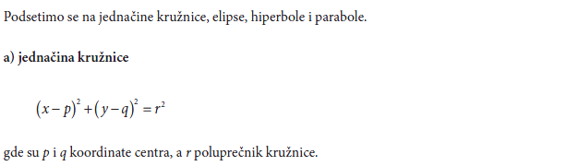
KRIVE DRUGOG REDA

Slide 3
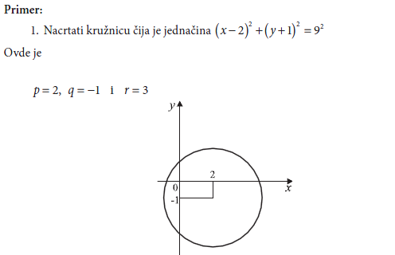
KRIVE DRUGOG REDA

Slide 4
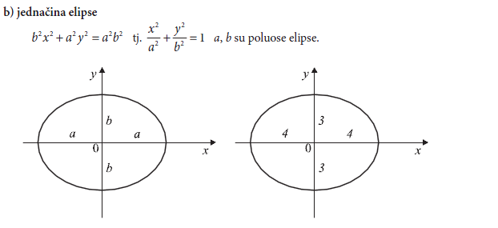
KRIVE DRUGOG REDA

Slide 5
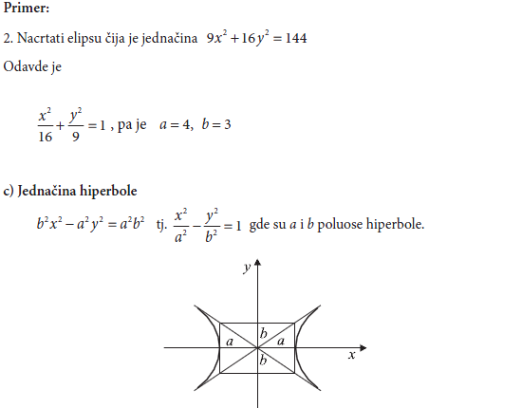
KRIVE DRUGOG REDA

Slide 6
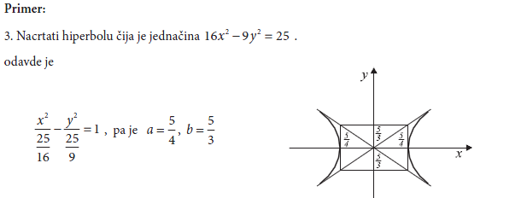
KRIVE DRUGOG REDA

Slide 7
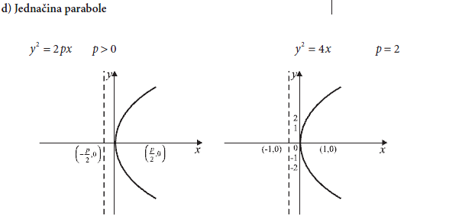
KRIVE DRUGOG REDA

Slide 8
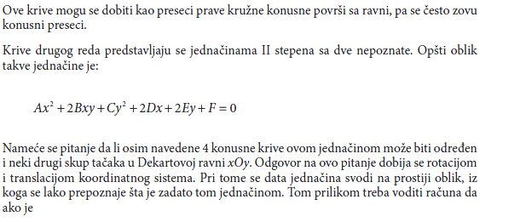
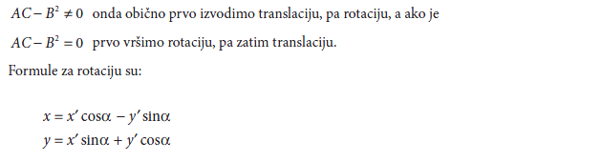
KRIVE DRUGOG REDA

Slide 9
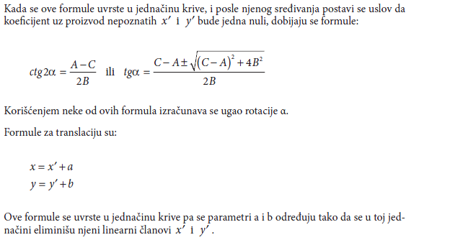
KRIVE DRUGOG REDA

Slide 10
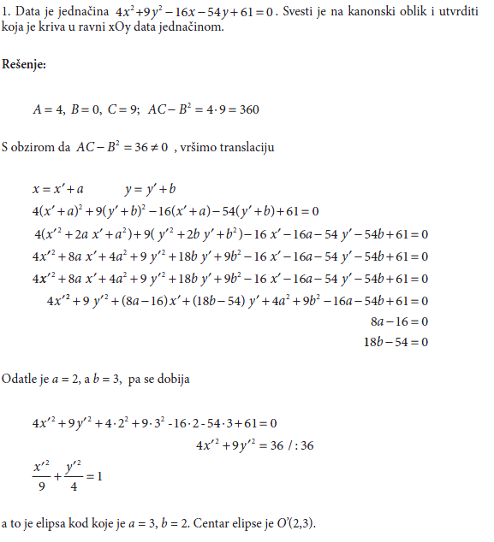
Rešeni zadaci

Slide 11
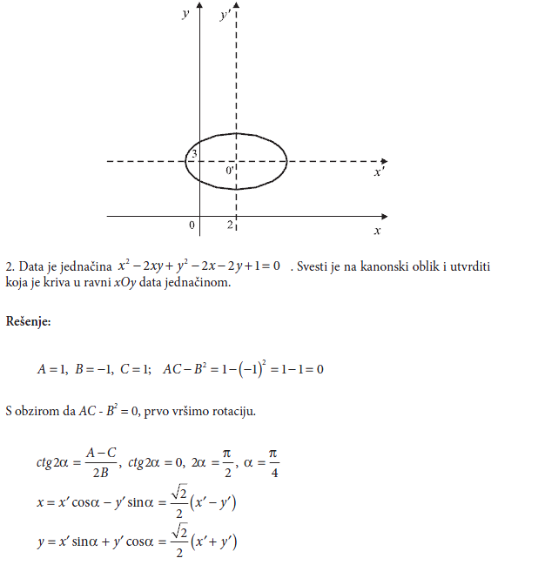
Rešeni zadaci

Slide 12
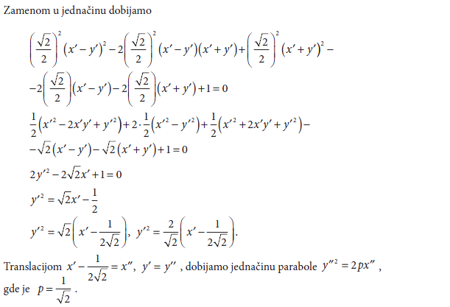
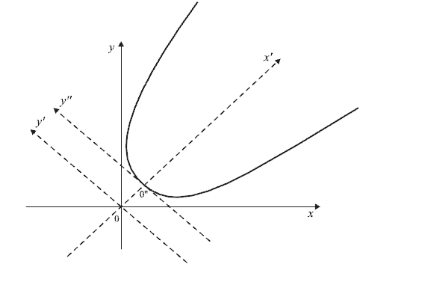
Rešeni zadaci

Slide 13
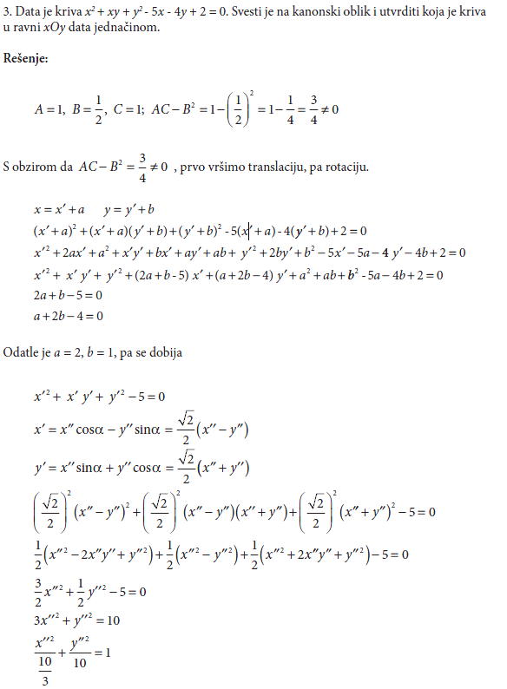
Rešeni zadaci

Slide 14
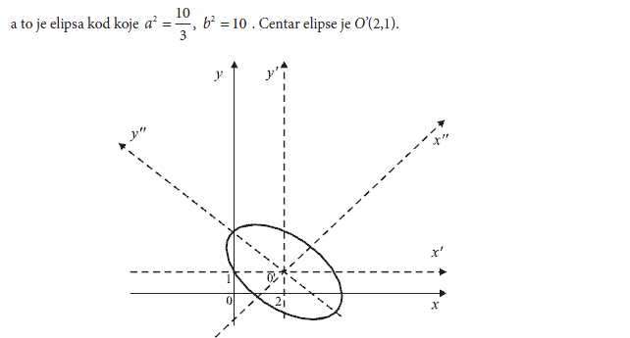
Rešeni zadaci

Slide 15
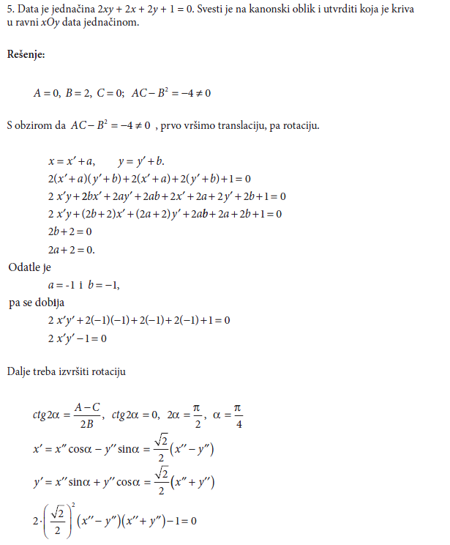
Rešeni zadaci

Slide 16
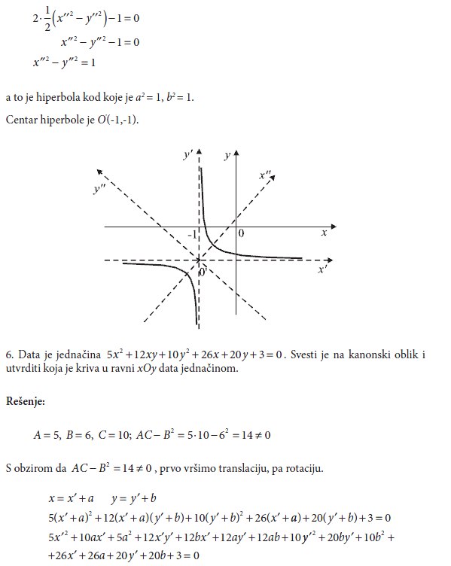
Rešeni zadaci

Slide 17
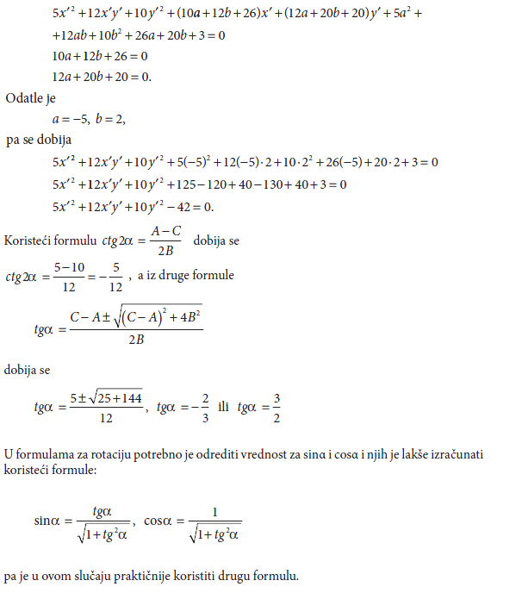
Rešeni zadaci

Slide 18
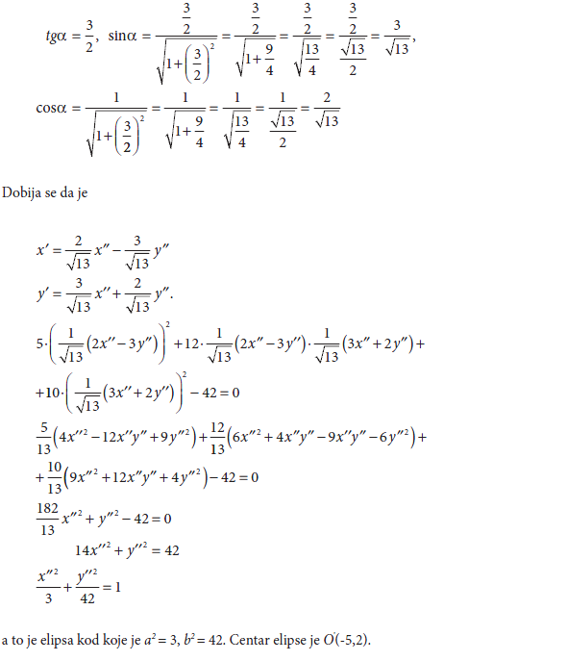
Rešeni zadaci

Slide 19
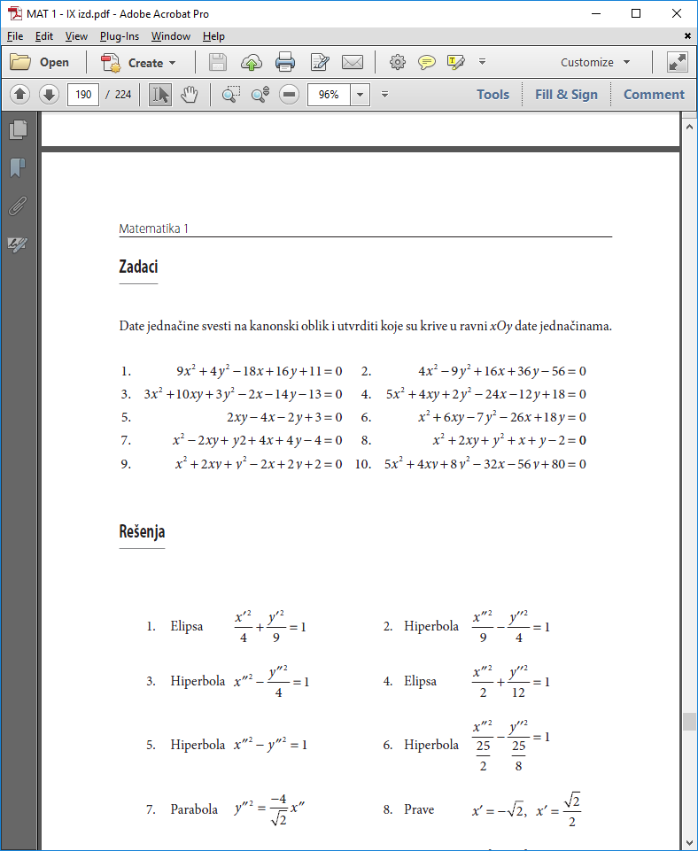
Zadaci za vežbu

